Slide 1
UNIVERSITA’ DI GENOVA
SCUOLA POLITECNICA
Dipartimento di Ingegneria Meccanica
TESI DI LAUREA
FEBBRAIO-MARZO 2016
AA 2014-15
Caratterizzazione del coefficiente di smorzamento
di un sistema dinamico a un grado di libertà
Relatore:
Chiar.^{mo} Prof. Ing. Alessandro Bottaro
Correlatore:
Dott. Ing. Andrea Freda
Allievi:
Filippo Delucchi
Edoardo Sotteri

Slide 2
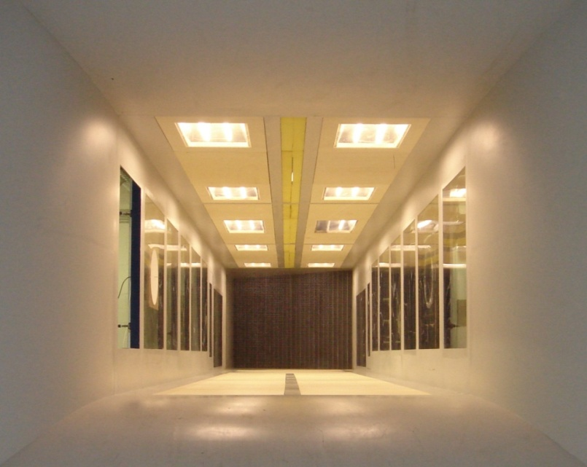
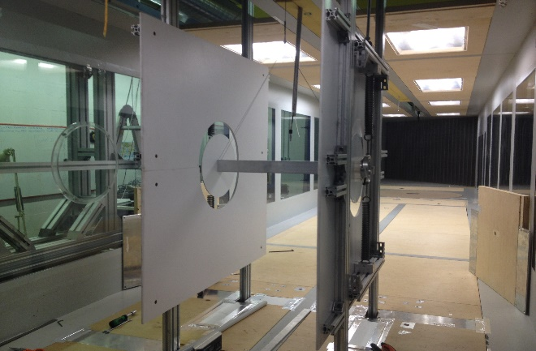
INTRODUZIONE
Università degli Studi di Genova
Obiettivo: Caratterizzazione del coefficiente di smorzamento di un sistema meccanico ad un grado di libertà, smorzato tramite un freno elettromagnetico, al variare della corrente circolante in quest’ultimo. Tale caratterizzazione è stata eseguita mediante la sola analisi dell’andamento oscillatorio del modello.
Dove: Questo studio è stato svolto presso la galleria del vento della scuola Politecnica dell’Università di Genova, situata presso il laboratorio del DICCA.
Modello: Costituito da un corpo a sezione quadrata, libero di vibrare, collegato alle sue estremità ad un telaio in alluminio tramite quattro molle.

Slide 3
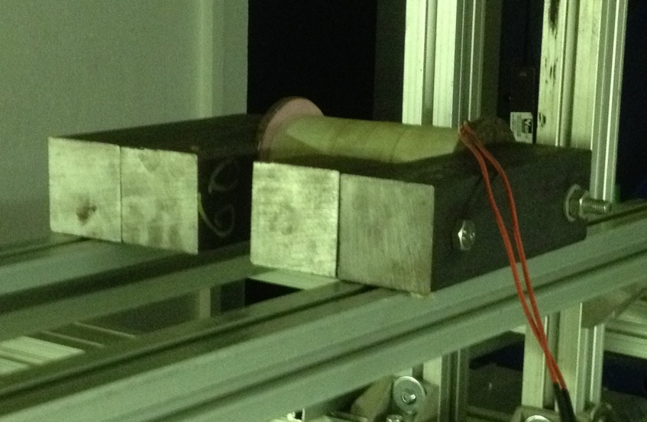
INTRODUZIONE
Università degli Studi di Genova
Organo smorzatore: Freno elettromagnetico costituito da una piastra d’alluminio immersa in un campo magnetico prodotto da un elettromagnete.
Svolgimento: Eccitando il modello mediante un impulso di forza, al variare della corrente circolante nell’elettromagnete, elaborando i dati acquisiti con il software Matlab® con l’utilizzo di due metodi diversi, si sono ricavate equazioni che descrivano l’andamento dello smorzamento al variare dell’amperaggio.
Perché?: Permettere lo studio di fenomeni aeroelastici aventi come parametro il coefficiente di smorzamento.

Slide 4
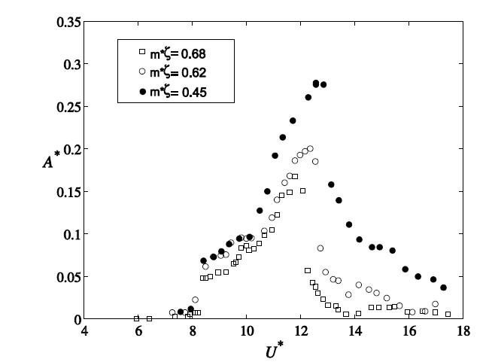
INTRODUZIONE
Università degli Studi di Genova
Barrero-Gil, Fernandez-Arroyo (2013)
Costruzione dei grafici ampiezza di oscillazione – velocità del vento (grandezze adimensionalizzate), al variare del coefficiente di smorzamento, relativi ad un modello a sezione quadrata.
Dove:
$$U^{∗}\text{=}\text{V}\text{/2}\text{p}\text{fb}$$
e
$A^{∗}$=y/b
V= velocità del vento
f= frequenza di oscillazione
b= lato della sezione quadrata
y= ampiezza oscillazione

Slide 5
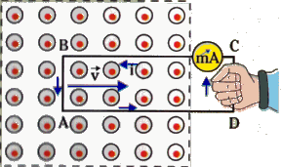
PRINCIPIO DI FUNZIONAMENTO DEL FRENO ELETTROMAGNETICO
Università degli Studi di Genova
Legge di induzione di Faraday: Ai capi di una spira, di materiale conduttore, sottoposta all’azione di un campo magnetico $B$ variabile nel tempo, si genera una forza elettromotrice chiamata FEM indotta ed una corrente indotta $i$, entrambi con lo stesso verso.
Legge di Lenz: La corrente indotta in una spira ha verso tale che, il campo magnetico da lei generato, si opponga alla variazione di campo magnetico che l’ha indotta.
Forza magnetica: Essendo la spira percorsa da corrente ed immersa in un campo magnetico, sarà sottoposta all’azione di una forza, i quali modulo e verso sono dati dalla relazione:
$$F=iL ×B$$
Dove 𝐿 è la lunghezza del tratto di spira considerato. 𝐹 risulta la forza smorzante prodotta dal freno elettromagnetico utilizzato come smorzatore.

Slide 6
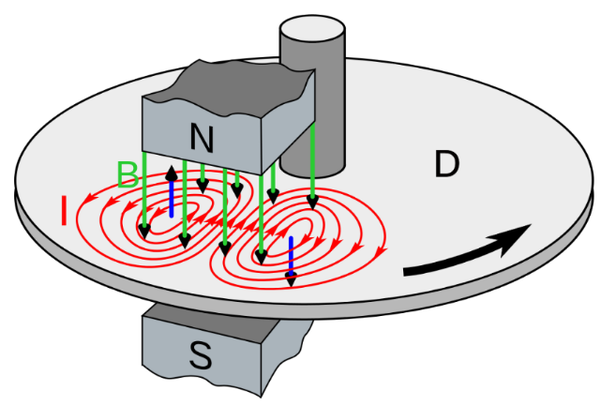
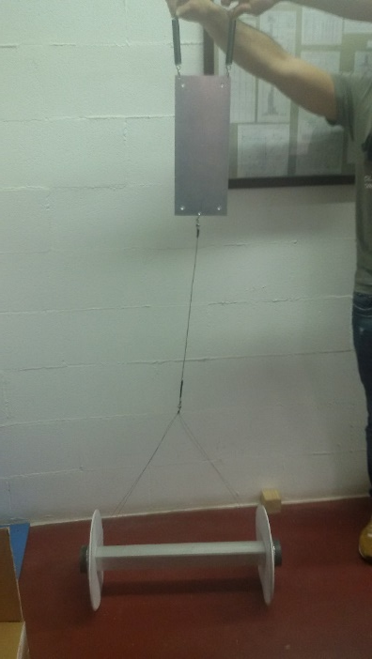
PRINCIPIO DI FUNZIONAMENTO DEL FRENO ELETTROMAGNETICO
Università degli Studi di Genova
Corrente parassita: Nel caso in esame non è stata utilizzata una spira ma una piastra d’alluminio immersa in un campo magnetico generato da un elettromagnete a forma di «ferro di cavallo». La corrente indotta non segue un percorso forzato, ma percorre una traiettoria chiusa entro il materiale costituente la piastra d’alluminio, come se ruotasse in una sorta di mulinello.

Slide 7
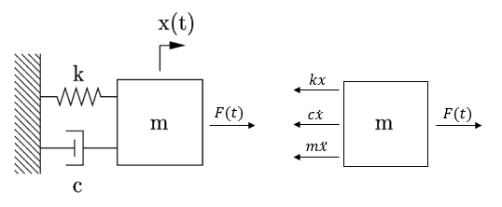
SISTEMA MASSA-MOLLA-SMORZATORE SOTTOSMORZATO
Università degli Studi di Genova
Eseguendo un bilancio di forze sulla massa m si giunge alla seguente equazione differenziale del secondo ordine a coefficienti costanti:
$m\ddot{x}+c\dot{x}+kx=0$ (1)
La quale, introducendo le relazioni$c=2ξ\sqrt{km}$ , ${ω_{0}}^{2}=\frac{k}{m}$ , diventa:
$\ddot{x}+2ξω_{0}\dot{x}+{ω_{0}}^{2}x=0$ (2)
Considerando un fattore di smorzamento $ξ$<<1, si ottiene la seguente soluzione pseudo-periodica:
$x\left(t\right)={X e}^{−ξω_{0}t}\cos{(ωt+φ)}$ (3)

Slide 8
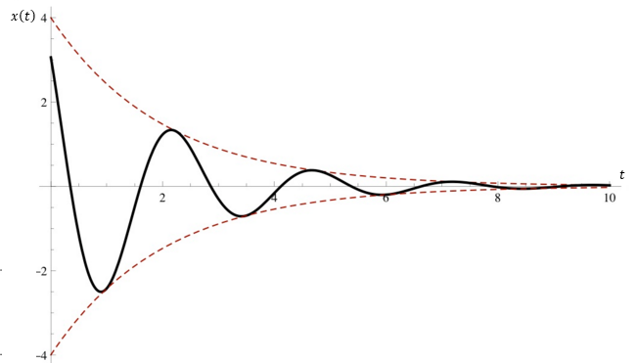
SISTEMA MASSA-MOLLA-SMORZATORE SOTTOSMORZATO
Università degli Studi di Genova
Rappresentazione grafica della soluzione dell’equazione differenziale:
L’andamento della curva tratteggiata in rosso, che approssima l’inviluppo dei picchi della funzione, ha equazione:
${ g\left(t\right)=e}^{−ξω_{0}t}$

Slide 9
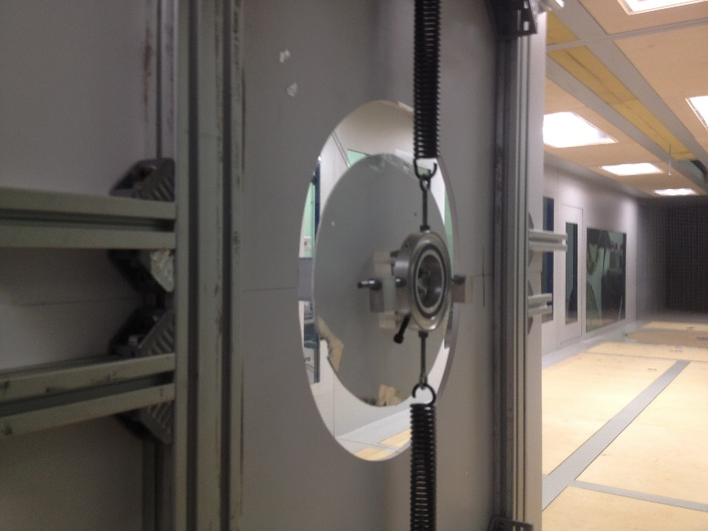
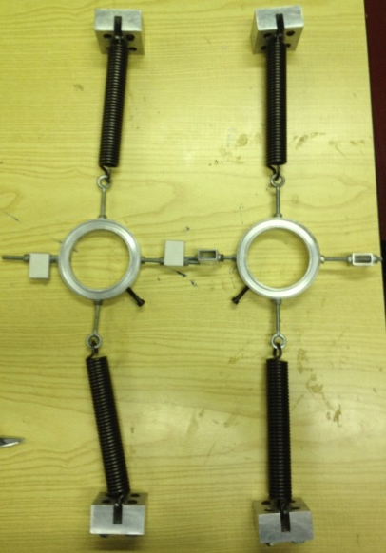
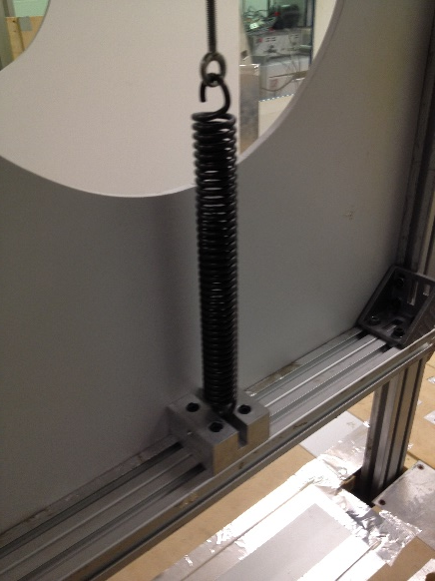
SETUP SPERIMENTALE
Università degli Studi di Genova
Montaggio del telaio: Composto da quattro profilati in alluminio disposti verticalmente, con l’aggiunta di quattro traverse poste longitudinalmente alla galleria del vento, con la doppia funzione di irrigidimento del telaio principale e supporto per il fissaggio delle molle, alle quali è stato fissato il modello.
Aggancio e pretensionamento delle molle: Fissaggio delle molle alle boccole di sostegno del modello, e successivo ancoraggio del sistema molla-boccola-molla alle traverse del telaio si supporto. Tale ancoraggio è stato effettuato pretensionando le molle affinchè queste, durante la fase oscillatoria, non raggiungessero la condizione cosiddetta ‘’a pacco’’.

Slide 10
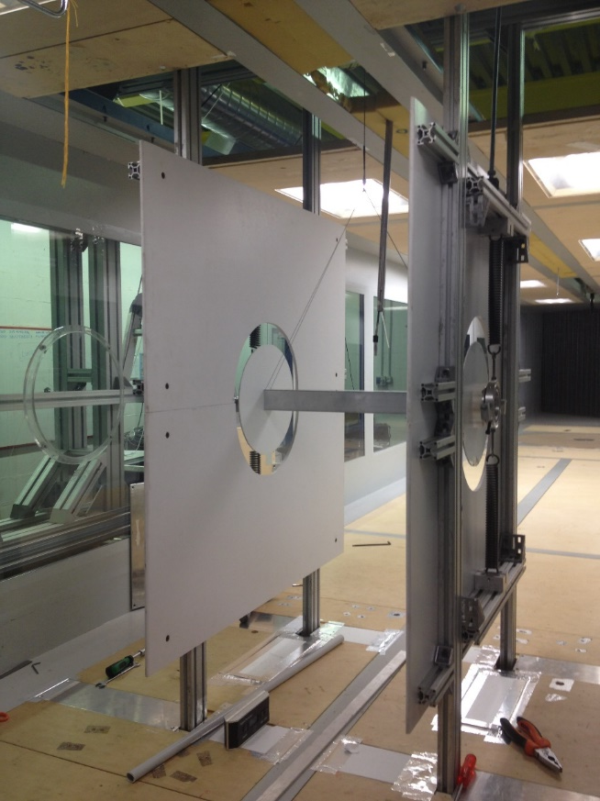
SETUP SPERIMENTALE
Università degli Studi di Genova
Unione del modello agli organi di collegamento: Sono stati montati sul modello organi di collegamento che permettessero l’unione alle boccole. Avendo il corpo sezione quadrata cava, ha permesso il passaggio al suo interno di due barre filettate necessarie per l’accoppiamento con gli organi di collegamento. Inoltre, alle estremità di una delle due barre filettate, sono state collegate le due biforcazioni di un cavo d’acciaio collegato a sua volta alla piastra d’alluminio, componente principale dell’organo smorzatore.
Fissaggio del modello sulle boccole di supporto: Unito il corpo agli organi di collegamento, questi sono stati accoppiati con le boccole di supporto. Prima di effettuare il bloccaggio all’interno di quest’ultime, si è posizionata la piastra d’alluminio nel traferro dell’elettromagnete, collegandola superiormente al telaio principale della galleria del vento, tramite due molle di rigidezza trascurabile.

Slide 11
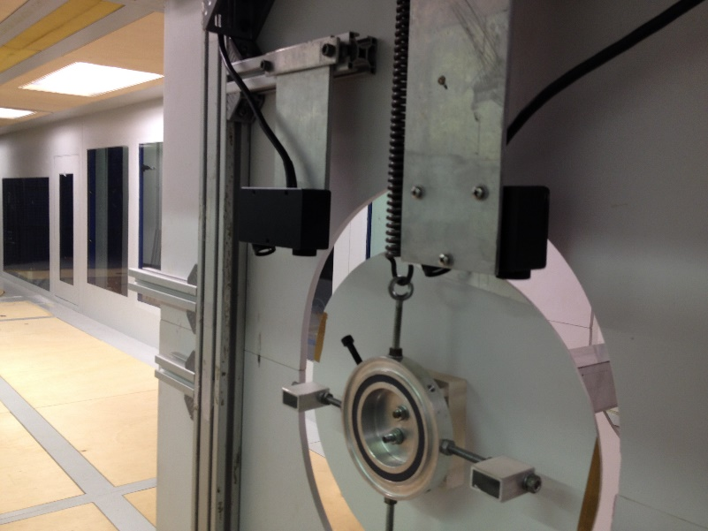
SETUP SPERIMENTALE
Università degli Studi di Genova
Posizionamento laser: Su piastre lunghe circa trenta centimetri sono stati fissati i laser. Successivamente, si sono ancorate le piastre al telaio in modo da posizionare l’occhio del laser a una distanza di 120 millimetri da un blocchetto di riferimento solidale al corpo oscillatore.
Acquisizione del segnale: Sono stati acquisiti i valori dei laser nella configurazione di riposo del modello per poter ottenere una misura dello zero. Successivamente si è eccitato il modello e si sono acquisiti i dati tramite software Labview®, per valori di corrente circolante nell’elettromagnete compresi nell’intervallo 0 A – 3,6 A con passo di circa 0,4 A. La frequenza di acquisizione dei laser è stata considerata pari a 2000 hertz.

Slide 12
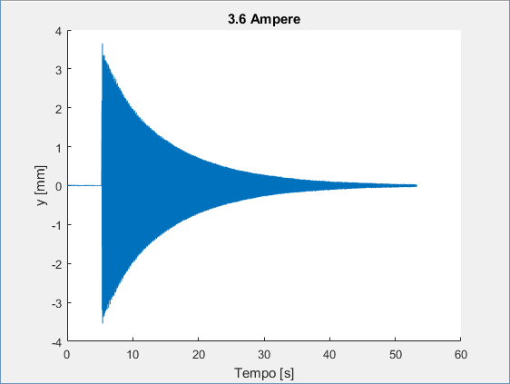
Università degli Studi di Genova
ELABORAZIONE DEI DATI ACQUISITI
I dati acquisiti sono stati elaborati tramite il software Matlab®, che ha permesso la costruzione di algoritmi per la caratterizzazione dello smorzamento secondo due diversi metodi.
Per ogni valore di corrente applicata si è ottenuto un andamento oscillatorio pseudoperiodico di questo tipo:

Slide 13
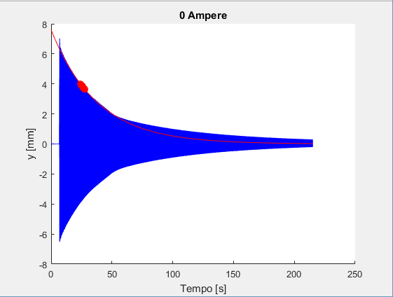
Università degli Studi di Genova
ELABORAZIONE DEI DATI ACQUISITI
L’algoritmo è stato costruito in modo da permettere all’utente di scegliere un intervallo temporale sul quale effettuare l’elaborazione dei dati.
Metodo uno: Il primo metodo considerato suggerisce che la curva che meglio approssima l’andamento decrescente dei picchi del segnale abbia andamento del tipo ${ g\left(t\right)=e}^{−ξω_{0}t} .$
Mediante una funzione Matlab® si sono trovati i valori dei picchi compresi nell’intervallo considerato. Applicando la funzione logaritmo naturale ai valori trovati si è ottenuto un decremento lineare. Grazie all’utilizzo di un’altra funzione Matlab®, si è riusciti ad individuare il coefficiente angolare di tale decremento lineare, pari a -$ξω_{0}$.

Slide 14
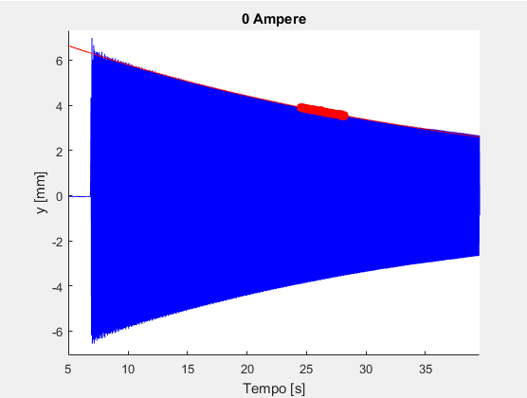
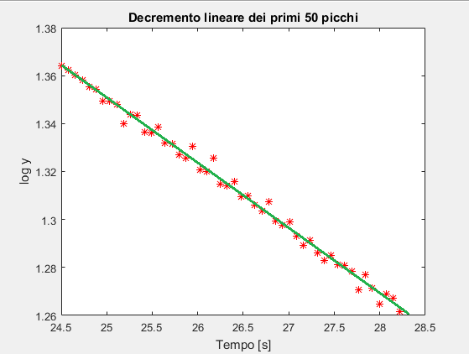
Università degli Studi di Genova
ELABORAZIONE DEI DATI ACQUISITI

Slide 15
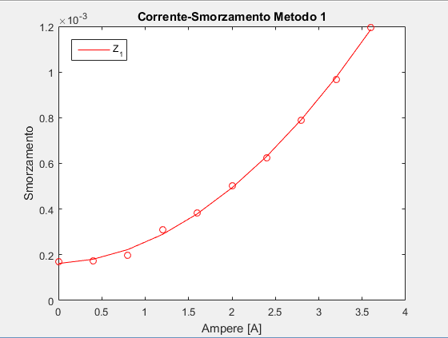
Università degli Studi di Genova
ELABORAZIONE DEI DATI ACQUISITI
Dividendo il coefficiente angolare per -$ω_{0}$, si è trovato il coefficiente di smorzamento richiesto. Trovati tutti e dieci i valori dello smorzamento e osservando il comportamento parabolico della variazione di $ξ$ in funzione della corrente, si sono trovati i coefficienti dell’equazione di secondo grado che meglio approssima tale comportamento.
$$ξ \left(A\right)=(7.43777∗{10}^{−5})A^{2}+(1.6974∗{10}^{−5})A+(1.6162∗{10}^{−4})$$

Slide 16
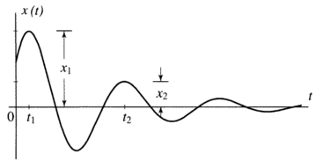
Università degli Studi di Genova
ELABORAZIONE DEI DATI ACQUISITI
Metodo due: Un’intelligente misura del grado di smorzamento di un sistema a un singolo grado di libertà è calcolare il rapporto tra i valori dei picchi alla fine di un ciclo di oscillazione.
Introducendo $δ, decremento logaritmico, tale che δ=ln\frac{x_{1}}{x_{2}}, sostituendo ai valori di{ x}_{1} e$ $x_{2}$ le rispettive equazione del moto si ottiene:
$δ=\frac{2πξ}{\sqrt{1−ξ^{2}}}$ (1)
Che, per sistemi con$ξ$ <<1, porta alla seguente relazione:
$ξ≅\frac{δ}{2π}$ (2)

Slide 17
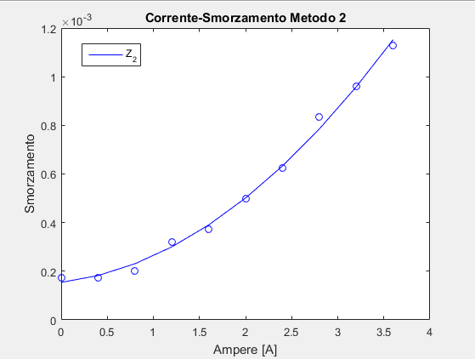
Università degli Studi di Genova
ELABORAZIONE DEI DATI ACQUISITI
$$\left.ξ\left(A\right)=(6.4801∗{10}^{−5})A^{2}+(4.6864∗{10}^{−5})A+(1.5422∗{10}^{−4}\right)$$

Slide 18
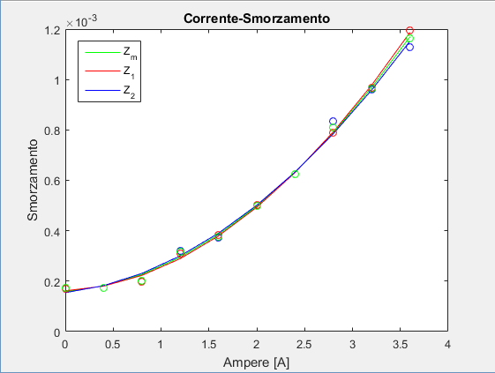
Università degli Studi di Genova
CONCLUSIONI

Slide 19
Università degli Studi di Genova
CONCLUSIONI
I risultati ottenuti sono validi per un modello di massa equivalente m=2 kg, con rigidezza della molla equivalente k=18,84 N/mm.
Qualora si dovessero cambiare tali parametri del sistema bisognerà effettuare nuovamente l’acquisizione del segnale e l’elaborazione dati con il codice Matlab® fornito nell’ambito di questa tesi.
Il codice fornito è applicabile a qualsiasi sistema dinamico ad un grado di libertà libero di vibrare e sottosmorzato, in quanto nella costruzione degli algoritmi non si è tenuto conto dei parametri fondamentali del sistema.
Un possibile sviluppo futuro di questa tesi potrebbe essere quello di descrivere l’andamento dello smorzamento in funzione della corrente, al variare della massa equivalente del modello.

